Slide 1
POLITIKA & POLITICKÉ IDEOLOGIE V ČR
Zpracoval: Nguyen, Kokeš – 2.OS

Slide 2
OBSAH
01
02
03
CO JE POLITICKÁ IDEOLOGIE?
POLITICKÉ IDEOLOGIE V ČR
JAK FUNGUJE POLITIKA V ČR?

Slide 3
01
CO JE POLITICKÁ IDEOLOGIE?

Slide 4
POLITICKÁ IDEOLOGIE
soubor myšlenek a přesvědčení, které ovlivňují politické cíle a chování jednotlivců a skupin

Slide 5
POLITICKÉ IDEOLOGIE
Role státu
Rozdělení moci
Ekonomický system
Sociální spravedlnost

Slide 6
02
JAK FUNGUJE POLITIKA V ČR?

Slide 7
POLITIKA V ČR
POSLANECKÁ SNĚMOVNA
SENÁT
Česká republika je parlamentní demokracie ⭢ vláda je vynaložena z parlamentu. Parlament se skládá z:
Má 200 poslanců, kteří jsou voleni na 4 roky
Má 81 senátorů, kteří jsou voleni na 6 let

Slide 8
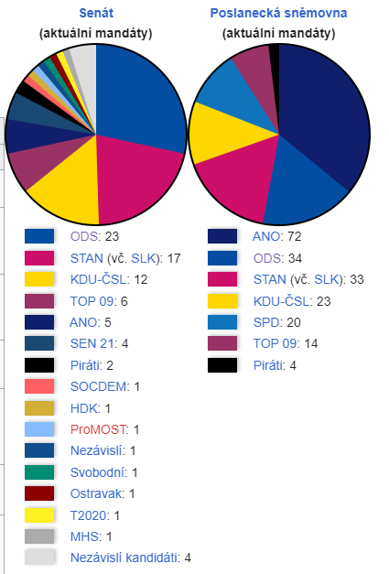

Slide 9
VLÁDA ČR
Tvořena předsedou vlády a ministry ⭢ jmenováni prezidentem na návrh předsedy vlády
Předseda vlády - obvykle lídrem nejsilnější strany v parlamentu

Slide 10
03
POLITICKÉ IDEOLOGIE V ČR

Slide 11
POLITICKÉ IDEOLOGIE V ČR
Pravice
Levice
Centrismus
Nacionalismus
Zelená politika

Slide 12
HLAVNÍ POLITICKÉ STRANY V ČR
ODS (Občanská demokratická strana)
ANO 2011: Centristická strana
ČSSD (Česká strana sociálně demokratická)
KSČM (Komunistická strana Čech a Moravy)
SPD (Svoboda a přímá demokracie)
Piráti

Slide 14
DĚKUJEME ZA POZORNOST ☺

Slide 15
ZDROJE
HRDONKA, Tomáš. Politické ideologie v ČR. 2010, Bakalářská práce, Vysoká škola finanční a správní, a.s.
Politická ideologie. In: Wikipedie [online]. 2023 [cit. 21.02.2024]. Dostupné z: https://cs.wikipedia.org/w/index.php?title=Politick%C3%A1_ideologie&oldid=22590788
Politický systém Česka. In: Wikipedie [online]. 2024 [cit. 21.02.2024]. Dostupné z: https://cs.wikipedia.org/w/index.php?title=Politick%C3%BD_syst%C3%A9m_%C4%8Ceska&oldid=23552613
Politický systém České republiky. In: Radio Prague International [online]. 12. 7. 2021 [cit. 21.02.2024]. Dostupné z: https://cesky.radio.cz/politicky-system-ceske-republiky-8722784
Seznam politických stran a hnutí v Česku. In: Wikipedie [online]. 2024 [cit. 21.02.2024]. Dostupné z: https://cs.wikipedia.org/w/index.php?title=Seznam_politick%C3%BDch_stran_a_hnut%C3%AD_v_%C4%8Cesku&oldid=23678741

